Slide 1
H. AYUNTAMIENTO CONSTITUCIONAL DE EL SALTO
DIRECCION DE EDUCACION
INFORME MENSUAL DE ACTIVIDADES agosto 2022

Slide 2
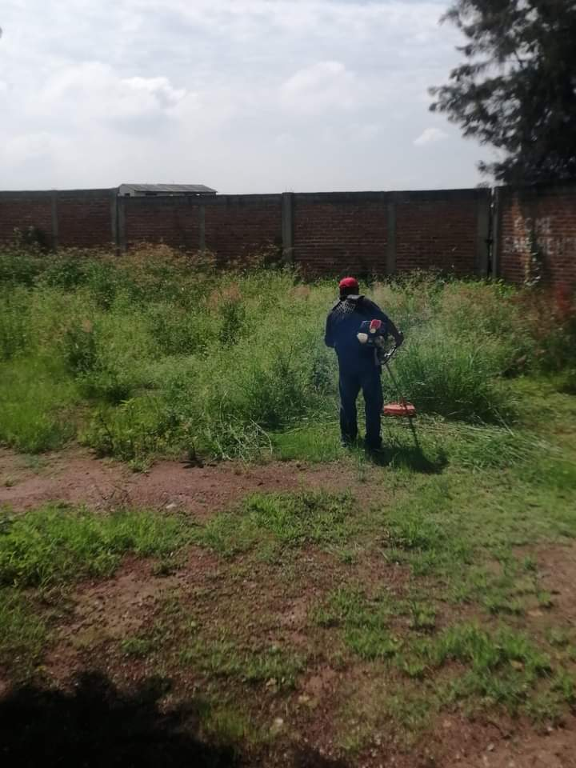
Atención a Plantel Educativo 2 de Agosto 2022
Visita a la Escuela Primaria Valentín Gómez Farías, donde se realizo trabajo de mantenimiento, limpieza y poda de maleza en el Plantel.

Slide 3
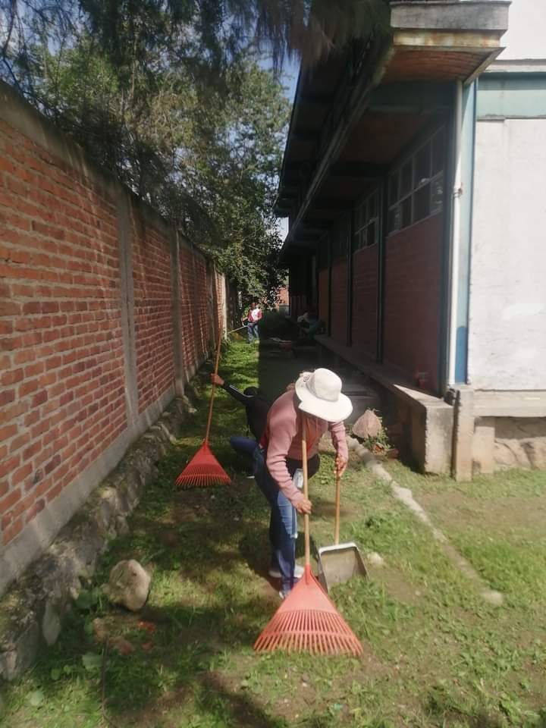
Atención a Plantel Educativo 3 de Agosto 2022
Se llevo a cabo el Servicio de poda de maleza y mantenimiento En la Escuela Urbana 641 Revolución (las Pintitas) realizado en colaboración con Mantenimiento Urbano.

Slide 4
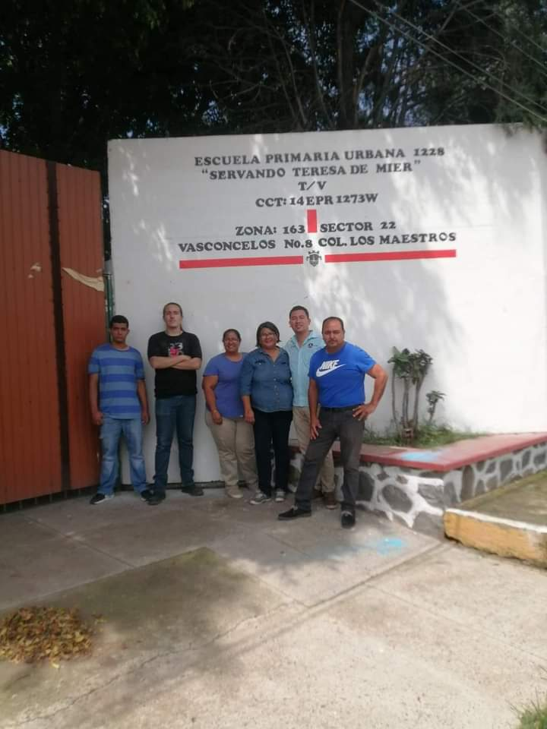
Membrete Escolar 9 de Agosto 2022
Trabajo del programa MEMBRETE ESCOLAR, en la Escuela Primaria Urbana 1228 Servando Teresa de Mier, El Verde.

Slide 5
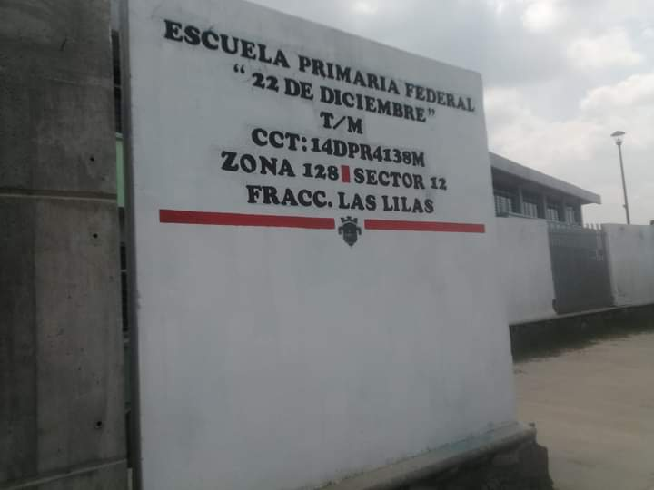
Membrete Escolar 11 de Agosto 2022
Segundo Membrete Escolar en la Escuela Primaria Federal 22 de Diciembre en Fraccionamiento Las Lilas.

Slide 6
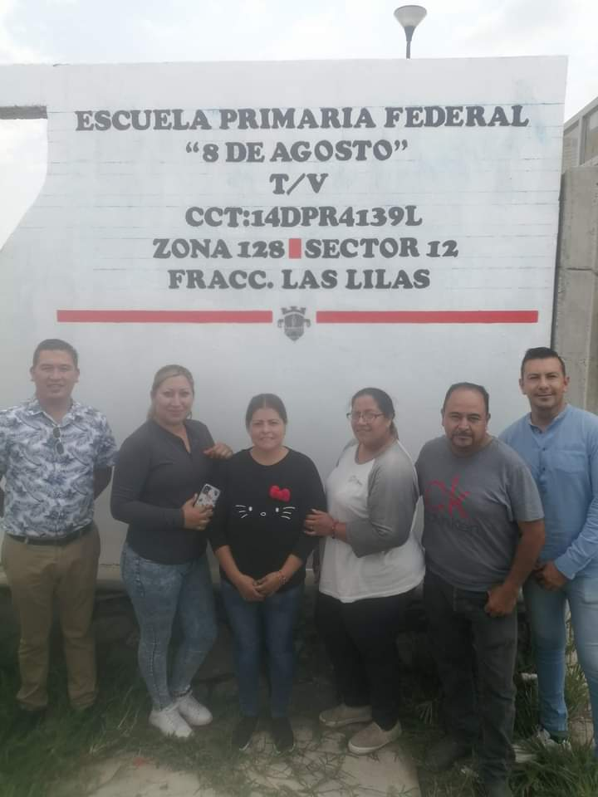
Membrete Escolar 12 de Agosto 2022
Tercer Membrete Escolar en la Primaria Federal 8 de Agosto en Fraccionamiento Las Lilas.

Slide 7
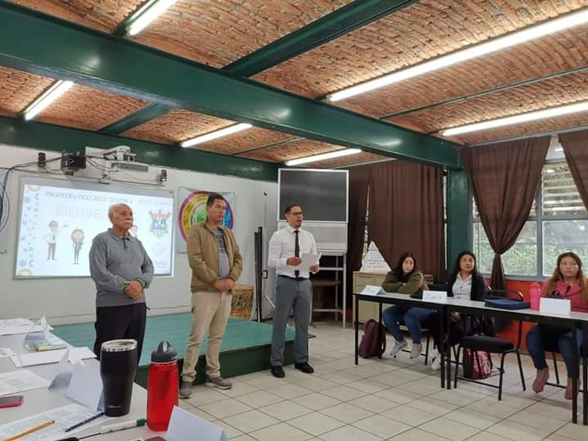
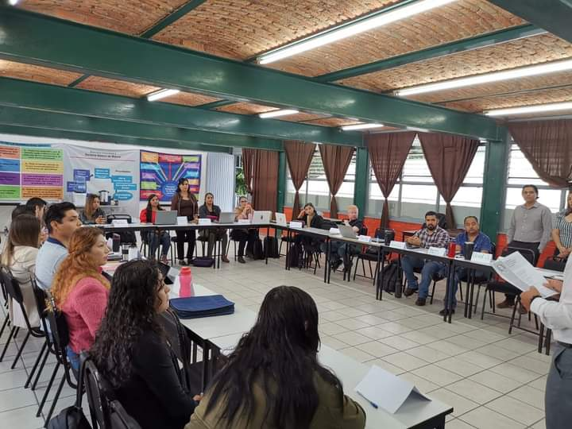
Comienzo Propedéutico MEIPE 13 DE Agosto 2022
Inicio de curso Propedéutico “Maestría en Educación con Investigación en la Práctica Educativa”.

Slide 8
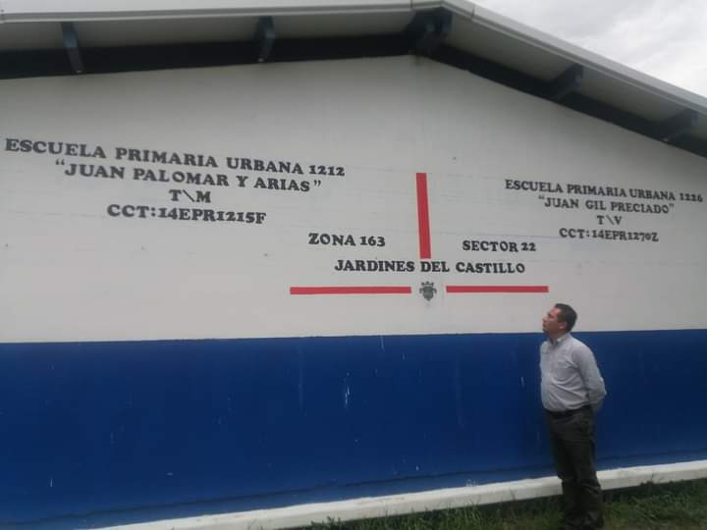
Membrete Escolar 16 de Agosto 2022
Cuarto Membrete Escolar en la Escuela Primaria Urbana Juan Palomar y Arias , colonia Jardines del Castillo, zona escolar 163.

Slide 9
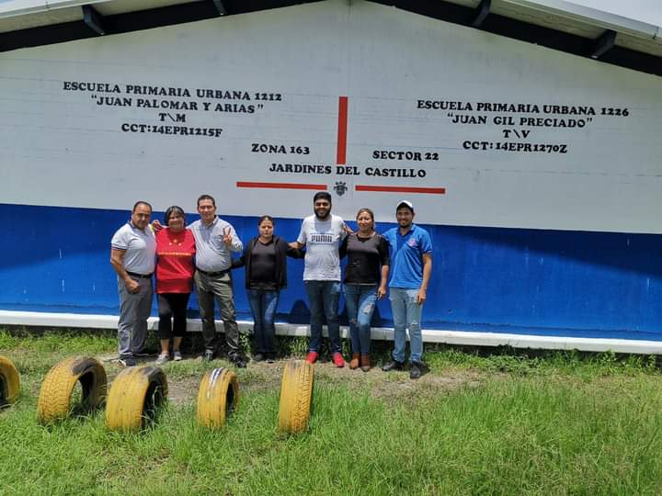
Membrete Escolar 17 de Agosto 2022
Quinto Membrete Escolar en la Escuela Primaria Urbana 1226 Juan Gil Preciado, colonia Jardines del Castillo, zona escolar 163.

Slide 10
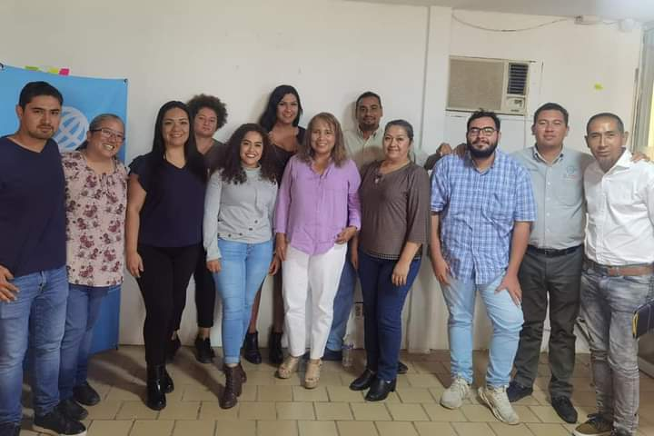
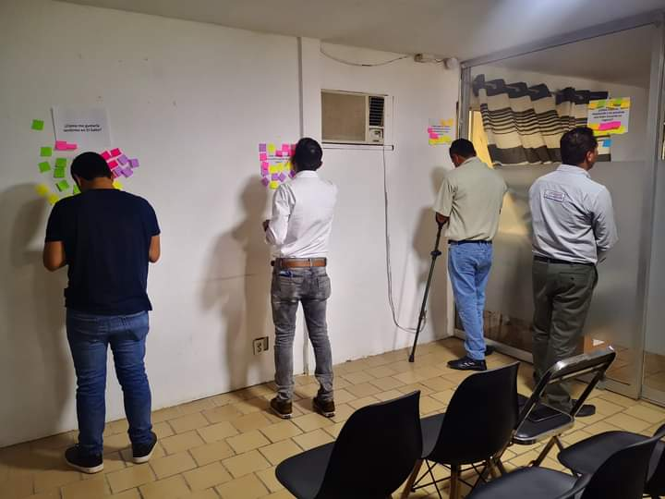
Reunión Coordinación 17 de Agosto 2022
Reunión y Capacitación con las Direcciones pertenecientes a la Coordinación de Combate a la Desigualdad. Promoción económica.

Slide 11
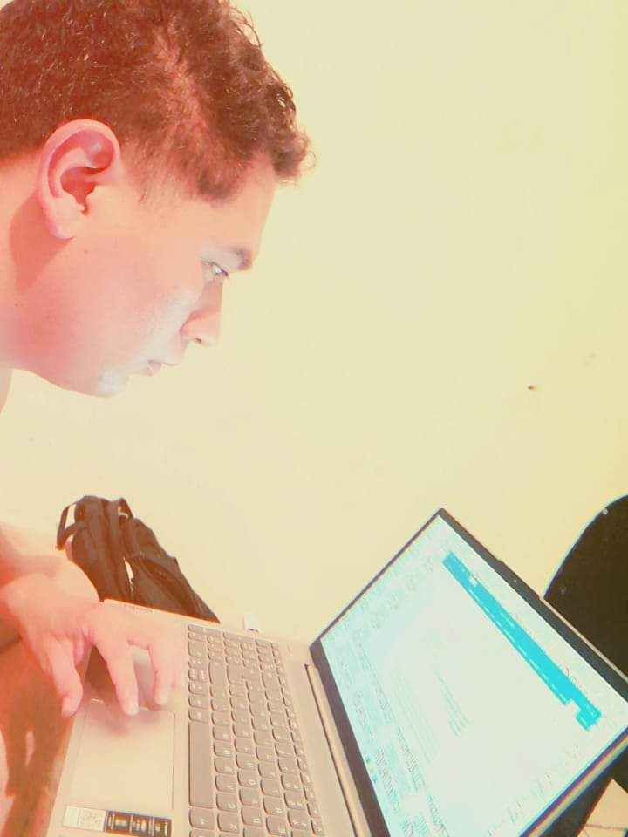
Reunión SAEM 18 DE Agosto 2022
Reunión Virtual con SISTEMA DE ATENCIÓN EDUCATIVA MUNICIPAL (SAEM) DE LA SECRETARIA EDUCACION JALISCO.

Slide 12
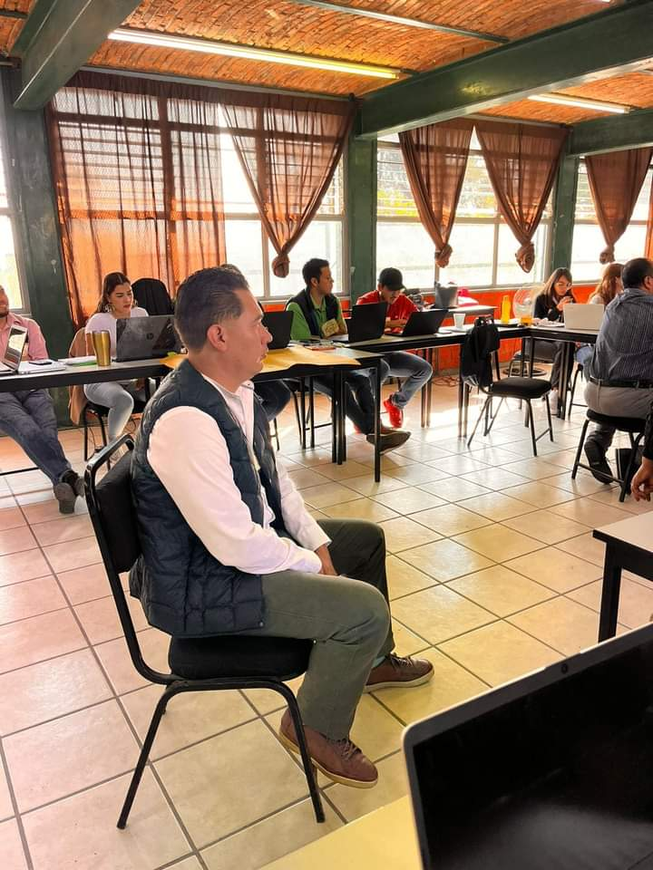
Propedéutico MEIPE 20 DE Agosto 2022
Segunda sesión del propedéutico de la Maestría en Educación con Investigación en la Práctica Educativa.

Slide 13
Reunión Secundaria #130 22 de Agosto 2022
Reunión con la directora María del Sol Portales González, que recién llego al plantel.

Slide 14
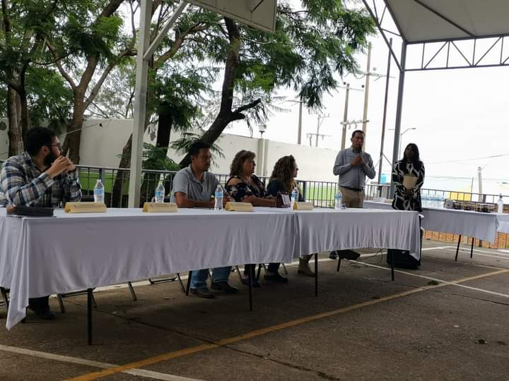
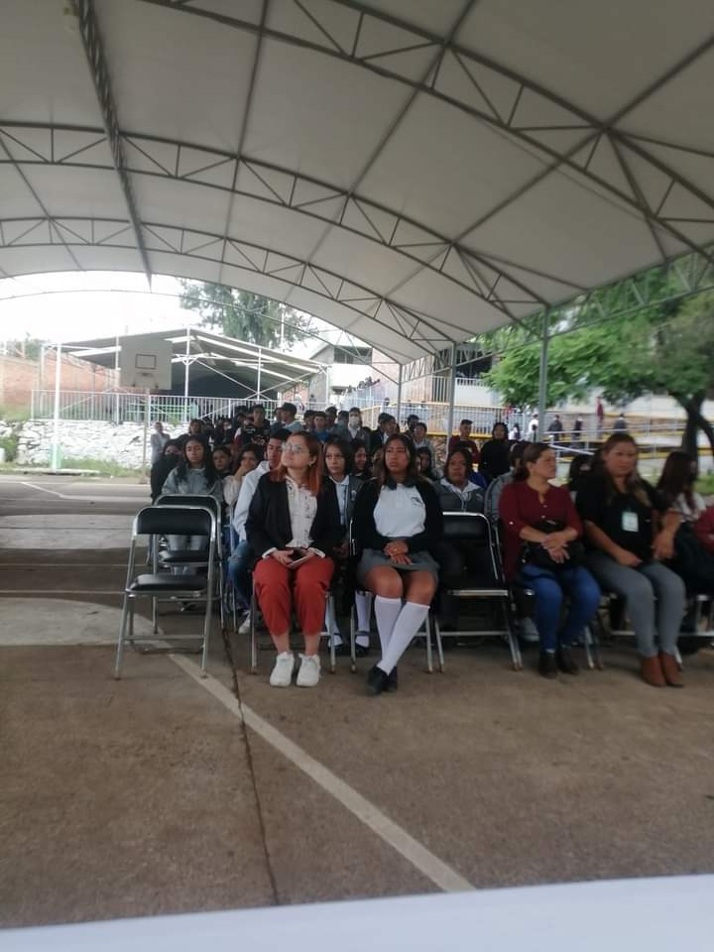
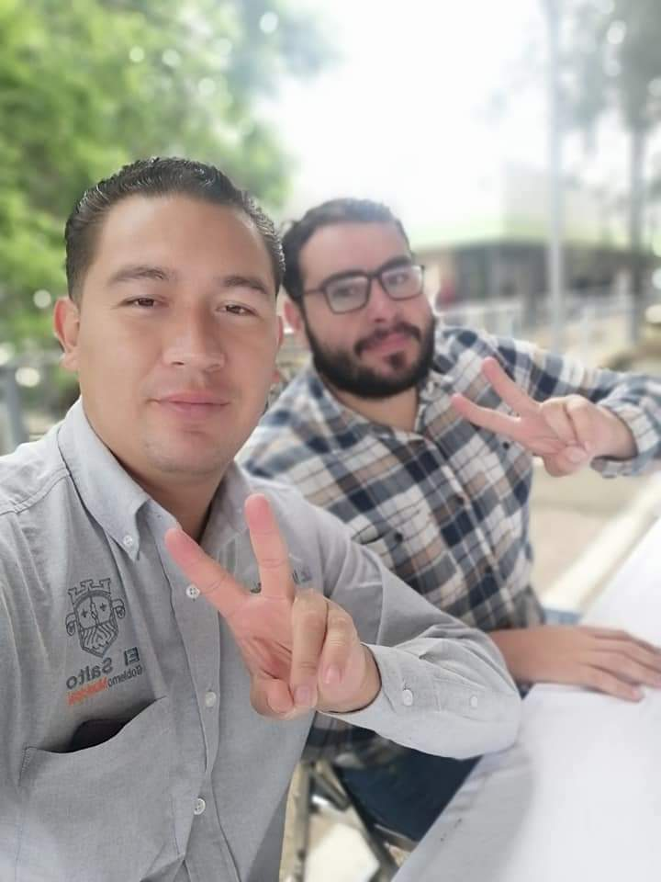
Inicio de Cursos 24 de Agosto 2022
Comienzo de cursos de parte de la Secretaria de Igualdad sustantiva entre mujeres y hombres en el plantel CECYTEJ castillo 05, acompañando al director Alex Dueñas del IMAJ (Instituto Municipal de Atención a la Juventud).

Slide 15
Organización desfiles Patrios 25 de Agosto 2022
Mesa de trabajo y dialogo para organizar los días que se llevaran a cabo los gritos y desfiles por delegación .
Cabecera “Grito”/ jueves 15 de Septiembre “Desfile”/viernes 16 de Septiembre
Pintitas domingo 18 de Septiembre lunes 19 de Septiembre
Castillo miércoles 21 de Septiembre jueves 22 de Septiembre
Pintas viernes 23 de Septiembre sábado 24 de Septiembre
Verde miércoles 28 de Septiembre jueves 29 de Septiembre

Slide 16
Propedéutico Tercera Sesión 27 DE Agosto 2022
Tercera sesión del propedéutico de la Maestría en Educación con Investigación en la Práctica Educativa.

Slide 17
Reunión Planteles Educación Básica 30 de Agosto 2022
Atención a maestros que deseen integrarse al curso Propedéutico.

Slide 18
Reunión Planteles Educación Básica 31 de Agosto 2022
Se llevo a cabo la Organización para el desfile de Independencia en la Secundaria General 81, con planteles de la delegación.

Slide 19
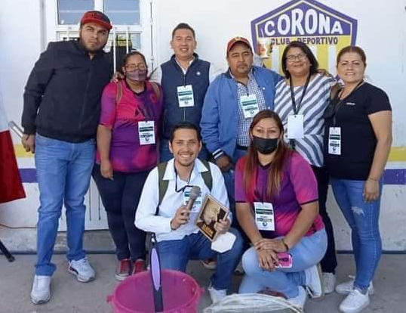
Dirección de Educación Municipal
Casa de la Cultura, Narciso Mendoza #18, Col. Centro, El Salto
(33) 32 84 14 40 Ext. 314

